Slide 1
Izglītības efektivitāte
3 problēmas un potenciāli risinājumi

Slide 2
Struktūra
Kas ir laba izglītība?
Kāpēc efektīva izglītība ir svarīga?
Kā ieviest efektīvu izglītību praksē?

Slide 3
Kas ir laba izglītība?

Slide 4
Labas izglītības definīcijas
Produktivitāte (productivity)
Efektivitāte (effectiveness)
Vienlīdzība (equity)
Izdevīgums (efficiency)
Scheerens (2016)

Slide 7
Efektivitātes rādītāji
Atgriezeniskā saite
Metakognīcija (mācīšanās mācīties)
Uz apguvi orientēta mācīšanās (mastery learning)
Mācību darba vadība

Slide 8
Kāpēc efektivitāte ir svarīga?

Slide 9
Ieguvumi
Augstāki skolēnu sasniegumi
Lielāka atdeve no ieguldītā darba
Ietaupīti resursi
Konstruktīva pieeja profesijai

Slide 10
Izglītības mīti
Mācīšanās stili
Klašu izmērs kā būtiskākais elements
Algas, kas piesaistītas sekmēm
Education Endowment Foundation

Slide 11
Nepieciešamības
Konteksts (PD, ārējs spiediens)
Skolas organizācijas kultūra (vadītājs, datu kultūra)
Dati (pieejamība, kvalitāte)
Komanda (attieksme, datu pratība, sadarbība)
Schildkamp and Poortman (unpub.)

Slide 12
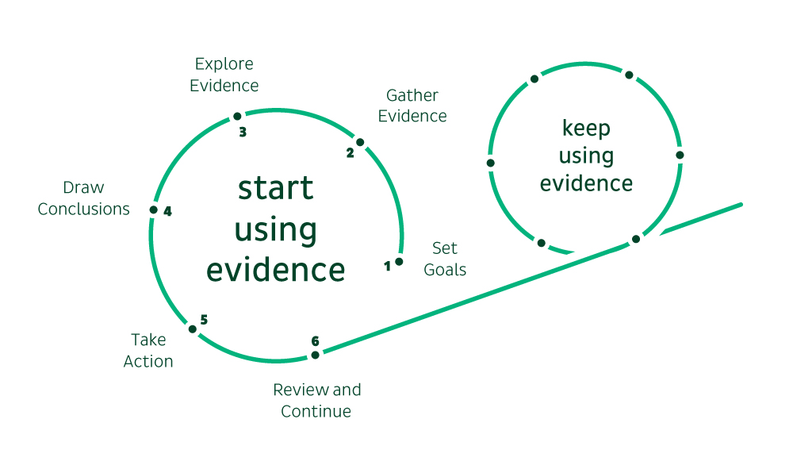

Slide 13
Kā ieviest efektīvāku izglītību praksē?

Slide 14
Labāka profesionālā pilnveide
Skaidra sasaiste ar mācību darbu
Komanda, nevis individuāls skolotājs
Ilgstošs apmācību process (1 mācību gads+)
Schildkamp and Poortman (unpub.)

Slide 15
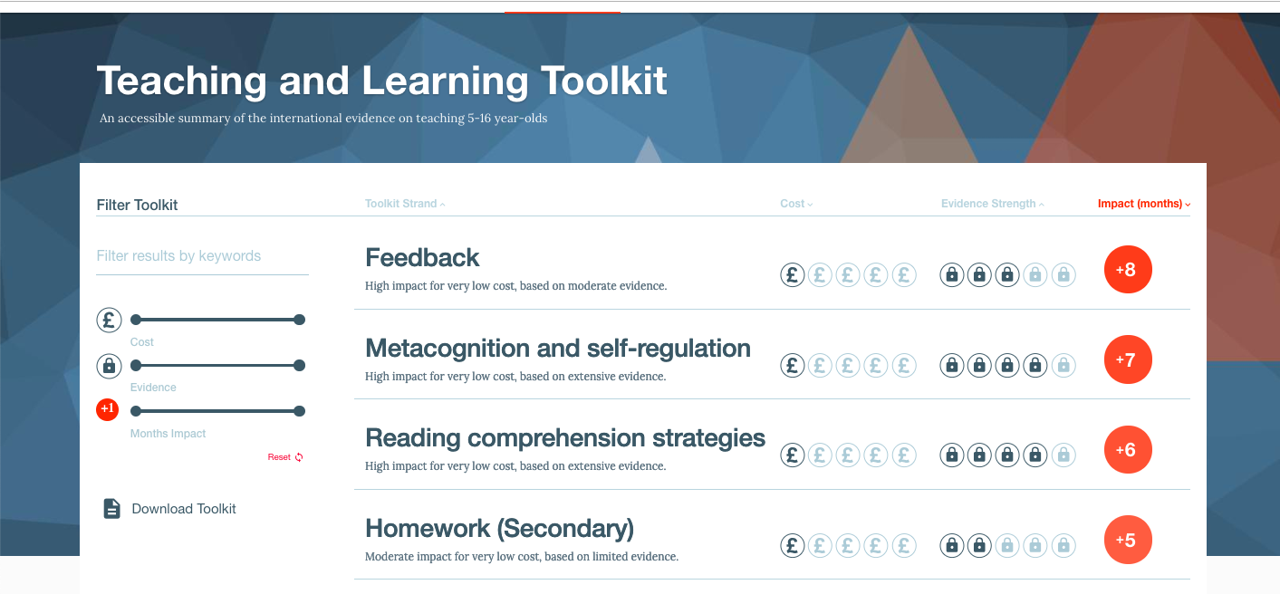

Slide 16
Par Edurio
Izglītības kvalitātes platforma
650+ skolu un pirmsskolu Latvijā
350+ skolu Lielbritānijā
IKVD, VISC, UCL IoE

Slide 17
Par Edurio
Izglītības kvalitātes platforma
650+ skolu un pirmsskolu Latvijā
350+ skolu Lielbritānijā
IKVD, VISC, UCL IoE

Slide 18
Lasāmviela
edurio.com/schoolimprovement
educationendowmentfoundation.org.uk
visible-learning.org

Slide 19
Paldies!
janis.strods@edurio.com

